Slide 1



Tiết 3
Tiết 3

Slide 2


YÊU CẦU CẦN ĐẠT
– Củng cố kiến thức, kĩ năng đã hình thành và phát triển từ các hoạt động khám phá, thực hành trong bài.
– Vận dụng kiến thức, kĩ năng đã học trong bài vào thực tiễn cuộc sống để phát triển năng lực của học sinh.

Slide 3


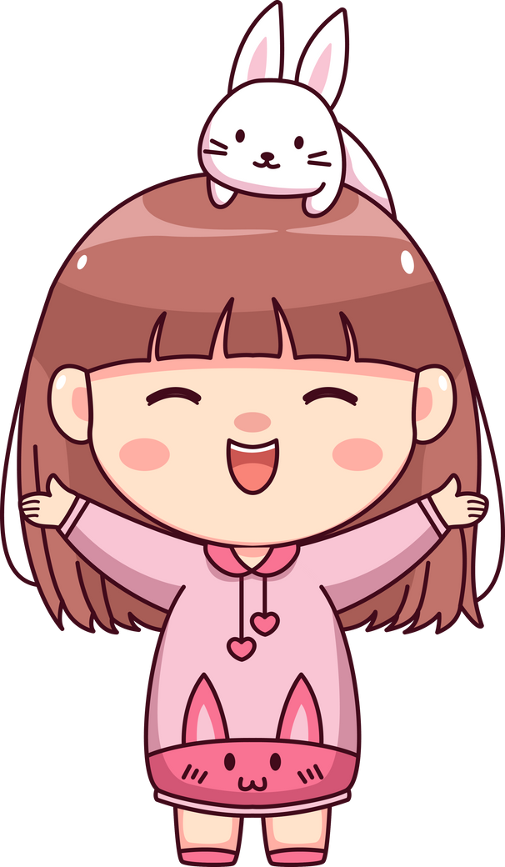

Slide 4
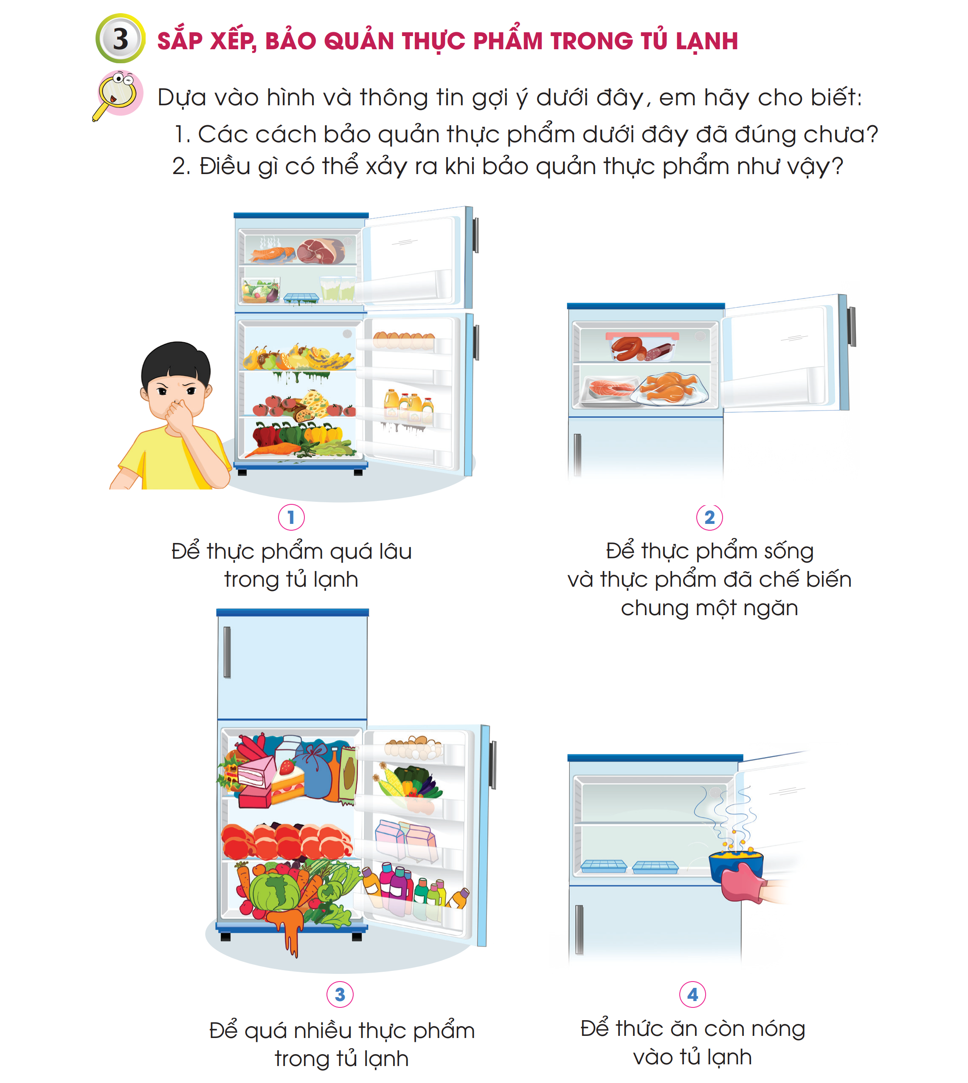



Slide 8
LUYỆN TẬP

Slide 9
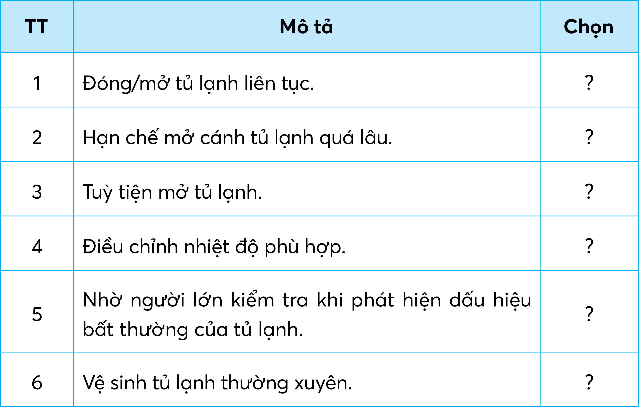
Em hãy chọn những mô tả về việc sử dụng tủ lạnh đúng cách và an toàn trong bảng dưới đây.

Slide 10

Thảo luận nhóm đôi

Slide 11
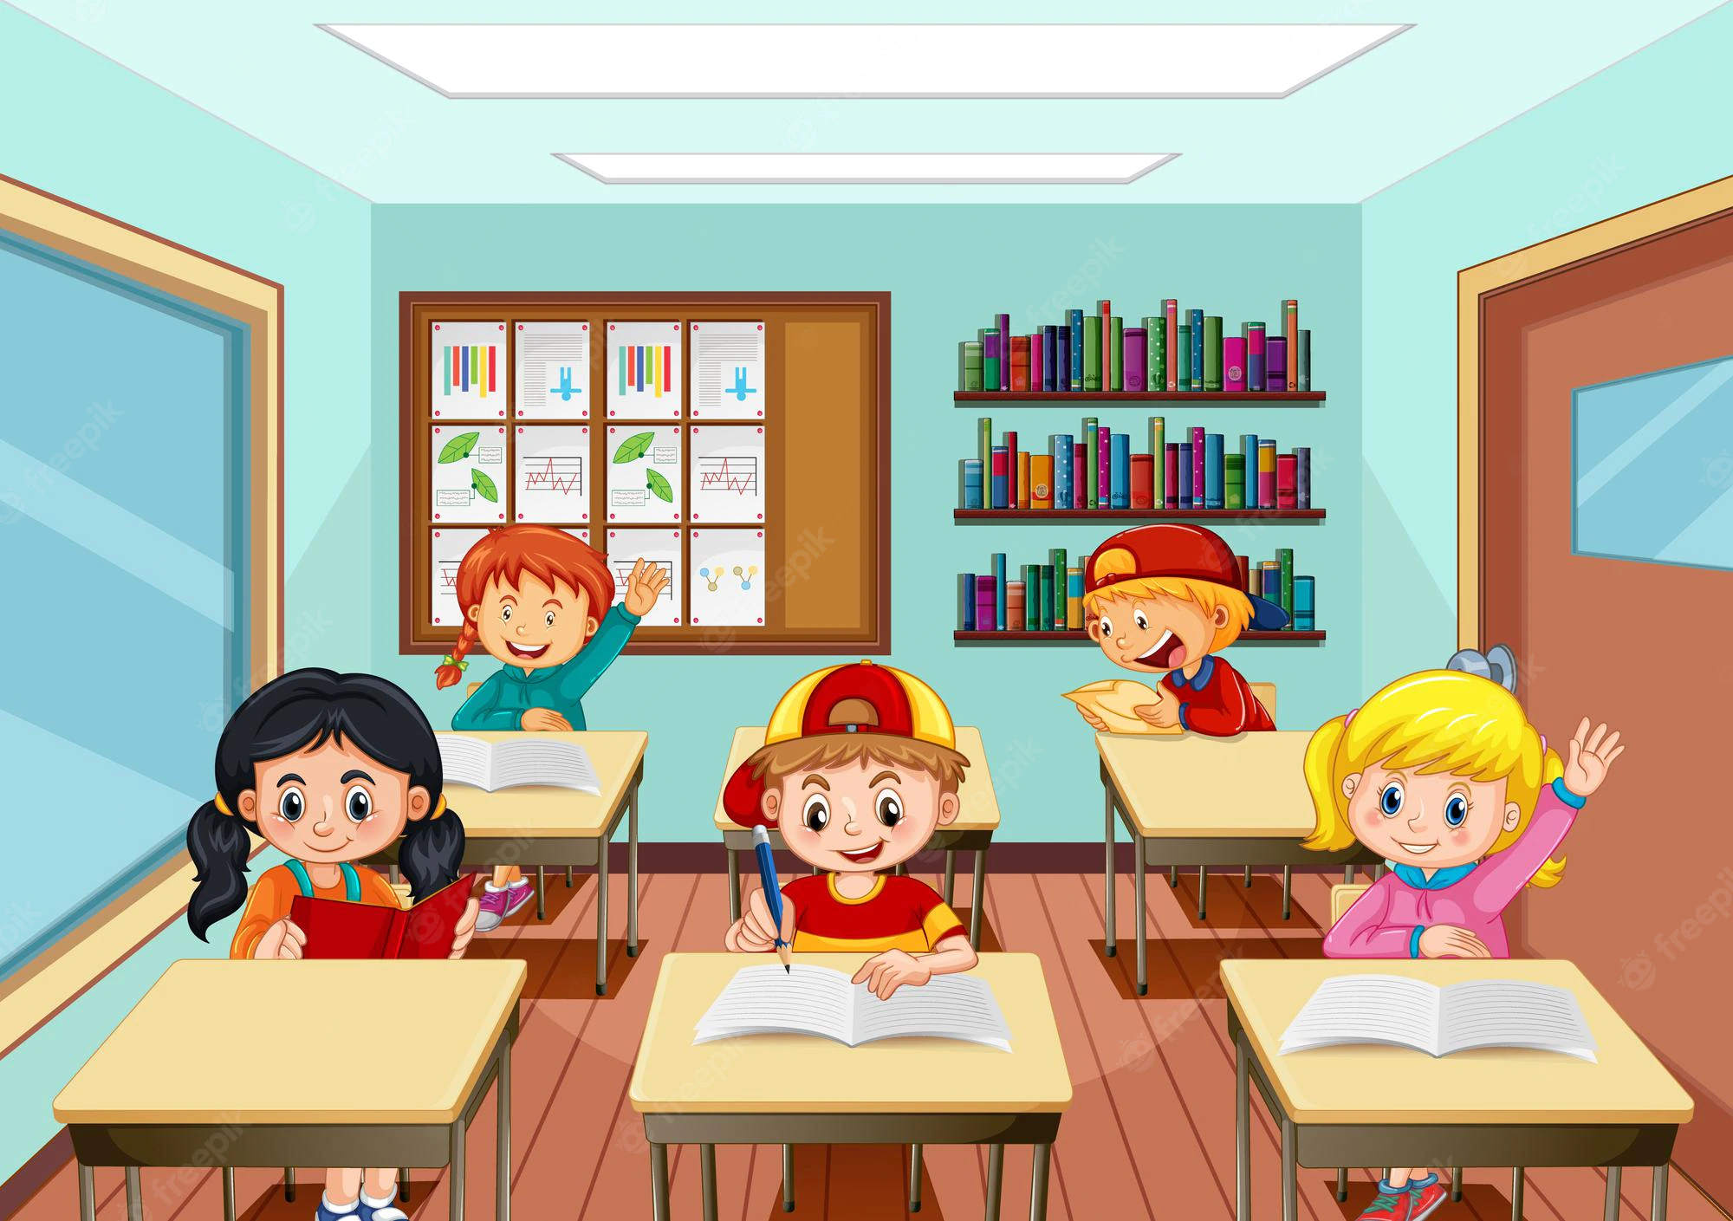
CHIA SẺ TRƯỚC LỚP
CHIA SẺ TRƯỚC LỚP

Slide 12
x
x
x
x

Slide 13
VẬN DỤNG

Slide 14
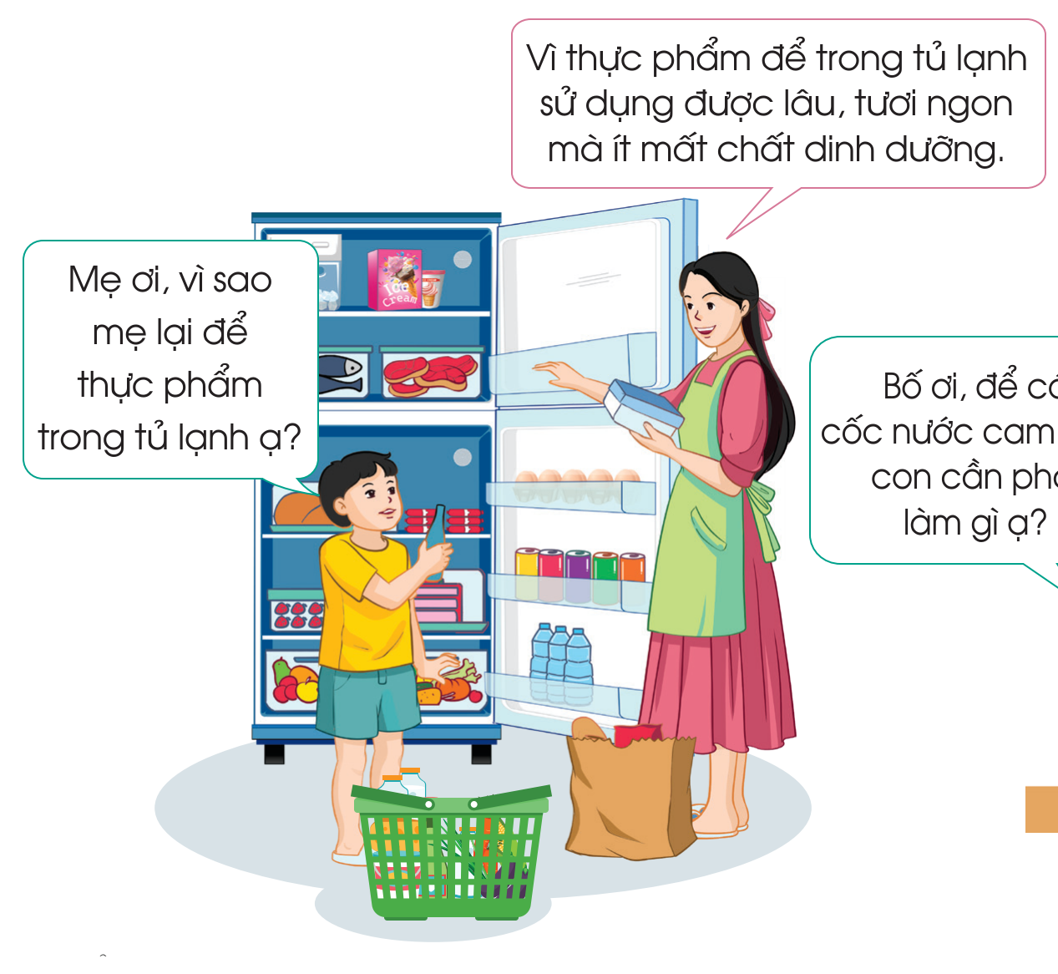
Em hãy cùng người thân trong gia đình sắp xếp thực phẩm vào trong tủ lạnh đúng cách, an toàn.
Hai mẹ con mình cùng sắp xếp thực phẩm vào tủ lạnh nhé!
Dạ vâng ạ!

Slide 15
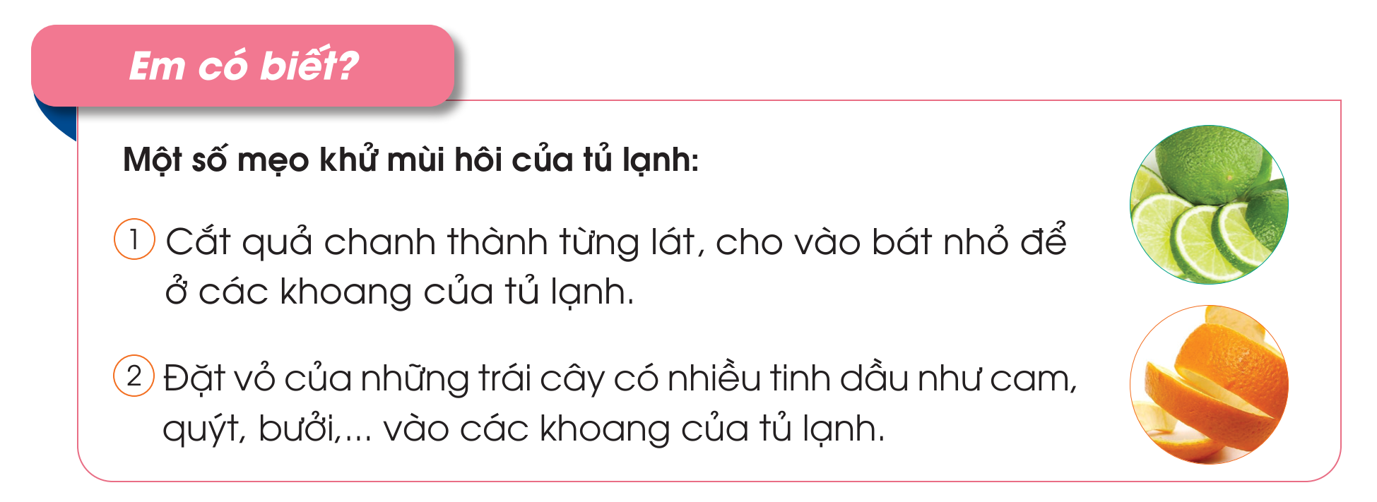

Slide 16
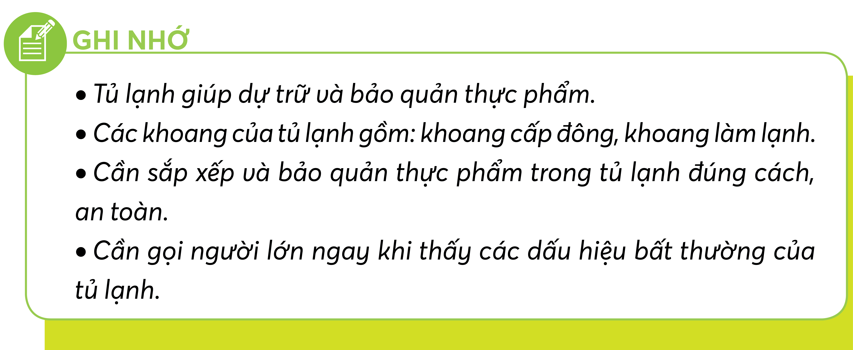

Slide 17


GV ĐIỀN VÀO ĐÂY
GV ĐIỀN VÀO ĐÂY
GV ĐIỀN VÀO ĐÂY
GV ĐIỀN VÀO ĐÂY

Slide 18
Công nghệ
Công nghệ
TẠM BIỆT CÁC EM!
TẠM BIỆT CÁC EM!

